Slide 1


Slide 2

수업에 들어가기 앞서
사람의 두뇌 혹은 심장의 역할을 전자기기에서는 반도체,
즉 CPU(Central Processing Unit, 중앙처리장치, 기억해석연산제어)가 담당.
특히, 사람의 혈관(뇌혈관)처럼 반도체에는 전기(전류, 전하의 흐름)가 흘러 다니는 수많은 혈관인 회로를 구성하고 있으며 이러한 회로를 통해서 신호(시그널)등이 양방향, 단방향으로 이동하여 전달.
반도체란?
블록체인, 인공지능(AI), 5G, 자율주행, UAM, 가상화폐, 메타버스(AR, VR, MR) 등 향후 10년간 현대세상을 변화시킬 4차산업혁명의 시작은 컴퓨터의 구조와 원리를 이해하는 것이 출발점!!

Slide 3
수업에 들어가기 앞서
W/W 메모리반도체 시장 규모가 35% 수준이라면 비메모리반도체 시장은 65% 수준.
4차 산업혁명 시대를 이끌 산업의 중추를 담당하고 자율주행차 등 미래 먹거리 산업의 핵심 부품은 시스템반도체이며 국가 간 기술력 대결에서 가장 핵심적인 역할을 담당하는 게 바로 시스템반도체.
메모리반도체 외의 모든 반도체를 일컫는 비메모리반도체 는 반도체를 설계만 하는 건 팹리스(fabless), 설계된 반도체를 위탁생산만 하는 건 파운드리(foundry). 제품으로 따지면 시스템반도체, 소자반도체 등으로 나눌 수 있다. 다만 업계에서는 시스템반도체로 모두 통칭해서 부르기도 한다. 시스템반도체는 소품종 대량생산하는 메모리반도체와 달리 다품종 소량생산하는 제품으로 그 종류만 해도 8천여개가 넘는다.
시스템반도체는 쉽게 말해 컴퓨터의 중앙처리장치(CPU) 역할을 하는 ‘두뇌’에 해당하는 제품이다. 자율주행차, 모든 기기들을 연결하는 사물인터넷(IoT), 인공지능(AI) 등 미래 먹거리 산업의 핵심 부품에는 모두 시스템반도체가 들어간다고 할 수 있다. 자율주행차의 이미지 센서, 스마트폰의 통신 기능을 하는 칩 등이 가장 쉬운 예다. 국내 자동차회사가 자율주행차를 만들더라도 여기에 들어가는 핵심 시스템반도체인 ‘눈’에 해당하는 이미지 센서를 외국 제품으로 쓴다면 국내에서 개발하는 의미가 퇴색된다. 시스템반도체, 특히 설계를 담당하는 팹리스가 중요한 이유가 바로 여기에 있다. 컴퓨터 CPU는 인텔(Intel), 이미지 센서는 소니(SONY), 통신용 애플리케이션 프로세서(AP)는 퀄컴(Qualcomm), 그래픽 카드는 엔비디아(NVIDIA) 등이 시장을 이끌고 있다. 생산만 해주는 파운드리는 대만 TSMC가 강자다. 5세대 이동통신(5G) 시대가 본격화되고 AI를 활용한 자율주행차, 증강현실(AR), IoT, 드론 등 새로운 산업이 이제 막 태동하는 시기다. 지금까지 시스템반도체는 하드웨어 중심의 제조업으로만 인식돼왔는데 AI를 바탕으로 한 4차 산업혁명과 맞물리면서 소프트웨어가 융합된 서비스산업으로 고도화되고 있다. 설계만 잘한다면 팹리스 분야에서 후발주자여도 새로운 기회가 무궁무진하며 중요한 건 무엇을 만들지 수요를 발굴해내는 일.
일례로 AI를 구동케 하는 AI 전용 반도체 시장은 아직 절대적 강자가 없다. AI를 위한 빠른 기계학습(머신러닝)과 인간의 두뇌처럼 스스로 추론할 수 있는 심층학습(딥러닝) 등을 가능하게 하는 신경망처리장치(NPU; Neural Processing Unit) 시장이 열려 있다. 현재 CPU의 강자인 인텔과 그래픽 카드의 강자인 엔비디아 등 다양한 시장 참여자들이 나서고 있지만 아직 완벽한 제품이 개발되지 않았다. 인간의 두뇌가 어떻게 작동하는지 알아낼수록 AI 연산능력과 관계된 NPU의 비중과 역할도 점차 커질 것으로 전망.
출처 : 경향신문 산업부 2019년 07월호
학업에 관련한 문의사항은 kkkd89@naver.com 으로 보내주시기 바랍니다.

Slide 4
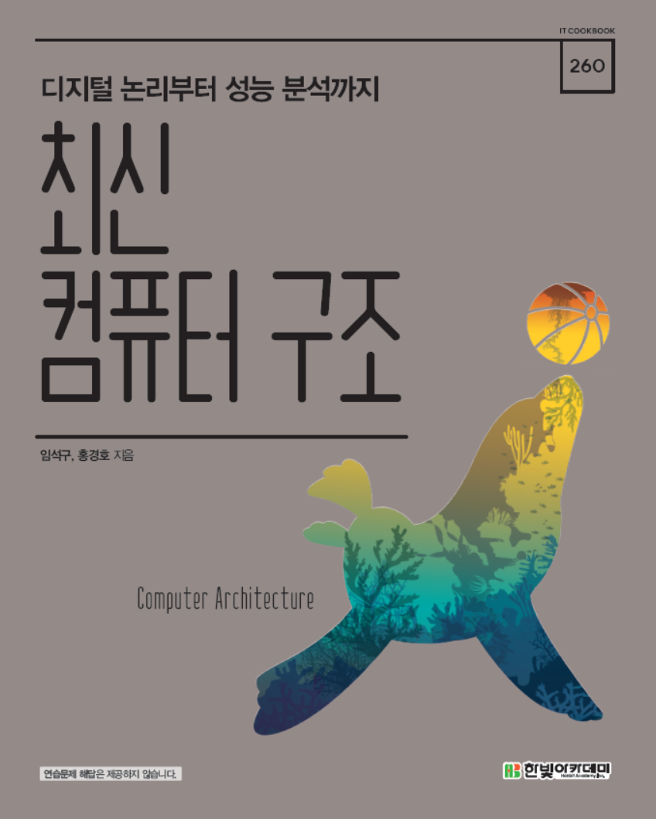
교재 소개 및 성적평가 방법
과목명 : 최신 컴퓨터 구조
담당교수 : IT인공지능학부 권기덕
참고사항
주교재 : 최신 컴퓨터 구조 (임석구, 홍경호)
참고 : 컴퓨터 구조와 원리 2.0 (신종홍)
평가방법 | 출석 | 중간 | 기말 | 학습참여도 | 총합
비율 | 20 | 30 | 30 | 20 | 100
KPI | 수강 | 시험평가 | 시험평가 | 과제

Slide 5
Chapter 02. 데이터의 표현
학습목표
• 2·8·10·16진수 등의 표현 방법을 이해하고 상호 변환할 수 있다.
• 2진수의 연산과 2진수 음수의 표현 방법을 이해하고 이를 활용할 수 있다.
• 부동 소수점 2진수를 IEEE 754 표준 방식으로 표현할 수 있다.
• 가중치 코드와 비가중치 코드를 이해하고 이를 활용할 수 있다.
• 에러 검출 코드를 이해하고 이를 활용할 수 있다.
내용
01 진법과 진법 변환
02 정수 표현
03 실수 표현
04 디지털 코드
05 에러 검출 코드

Slide 6
기본 사항
데이터의 이진코드
• 2진수로 변환되어 컴퓨터에서 처리 혹은 저장.
데이터의 분류
01 수치 데이터 (정수=부호와 절대치, 1의 보수, 2의 보수 / 실수=부동소수점)
02 비수치 데이터 (아스키코드, 영자숫자표현) – 데이터 처리에 사용하는 문자
ASCI = American National Standard Code) >> 통신하기 위해서, 키보드 128글자.
R-진수
• 각 자리수에 R개의 수를 사용하여 표현

Slide 7
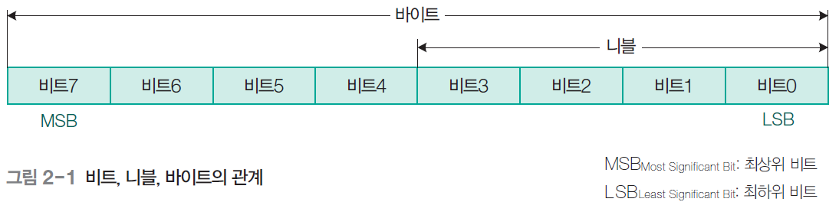
01 진법과 진법 변환
디지털 정보의 단위
1nibble = 4bit
1byte = 8bit
1byte = 1문자(character)
영어는 1byte로 1 문자 표현, 한글은 2byte가 필요
1워드 : 특정 CPU에서 취급하는 명령어나 데이터의 길이에 해당하는 비트 수
워드 길이는 8·16·32·64비트 등 8의 배수가 가능하다.
1

Slide 8
01 진법과 진법 변환
진법
10진법
10진수: 기수가 10인 수
0, 1, 2, 3, 4, 5, 6, 7, 8, 9의 10개 수로 표현
2진법
기수가 2인 수
0, 1 두 개의 수로 표현, 0,1, 10 (십으로 읽지 않고 일영으로 읽음)
2

Slide 9
01 진법과 진법 변환
8진법
0~7까지 8개의 수로 표현, 0에서 7까지 그 다음 수는 10(일영)
16진법
0~9, A~F까지 16개의 기호로 표현
8진수보다는 16진수를 사용하는 경우가 더 많은데 실제로 컴퓨터 구조나 어셈블리어에서는 16진수를 많이 쓴다. 자릿수를 더 짧게 표현할 수 있기 때문이다.

Slide 10
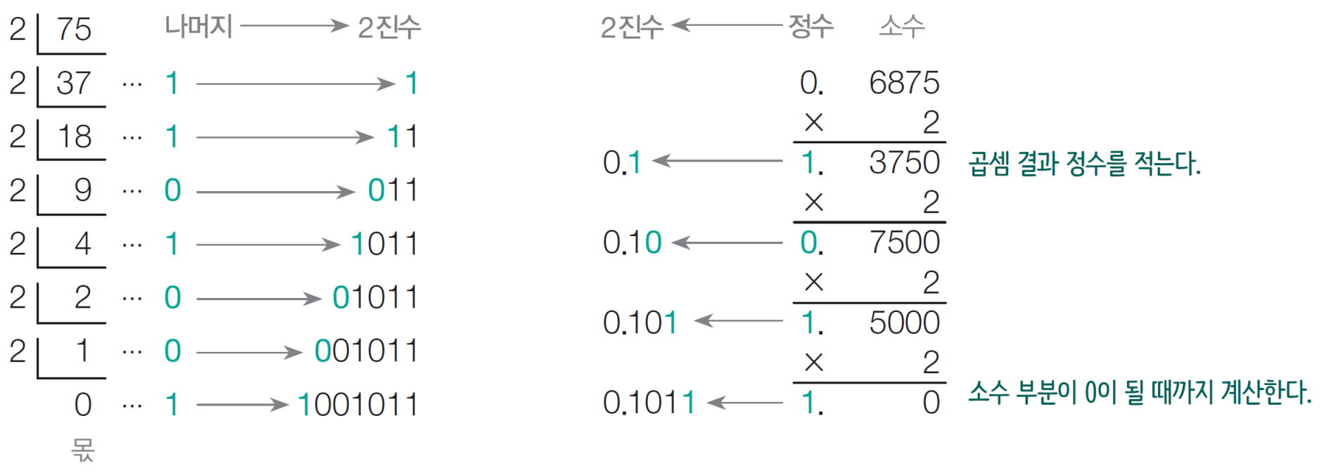
01 진법과 진법 변환
10진수 - 2진수 변환
정수부분과 소수부분으로 나누어 변환
정수부분은 2로 나누고, 소수부분은 2를 곱한다.
10진수 75.6875를 2진수로 변환한 예

Slide 11
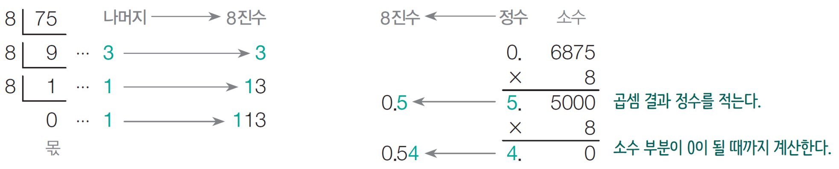
01 진법과 진법 변환
10진수 - 8진수 변환
10진수 75.6875를 8진수로 변환
8로 나누고, 곱한다.

Slide 12
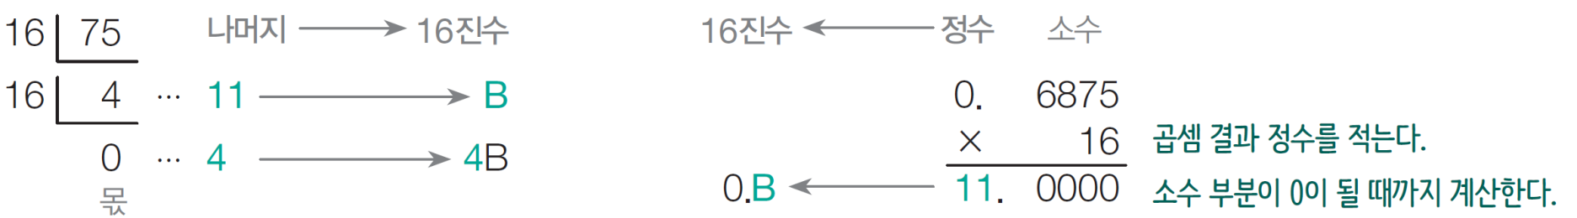
01 진법과 진법 변환
10진수 - 16진수 변환
10진수 75.6875를 16진수로 변환
16으로 나누고, 곱한다.

Slide 13
02 정수 표현
보수의 개념과 음수
최상위비트(MSB)를 부호비트로 사용
양수(+) : 0 음수(-) : 1
2진수 음수를 표시하는 방법
부호와 절댓값(sign-magnitude)
1의 보수(1's complement)
2의 보수(2’s complement)
1

Slide 14
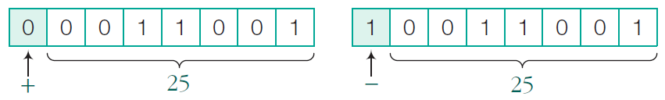
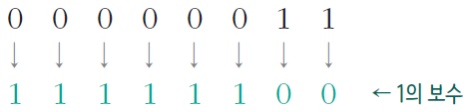
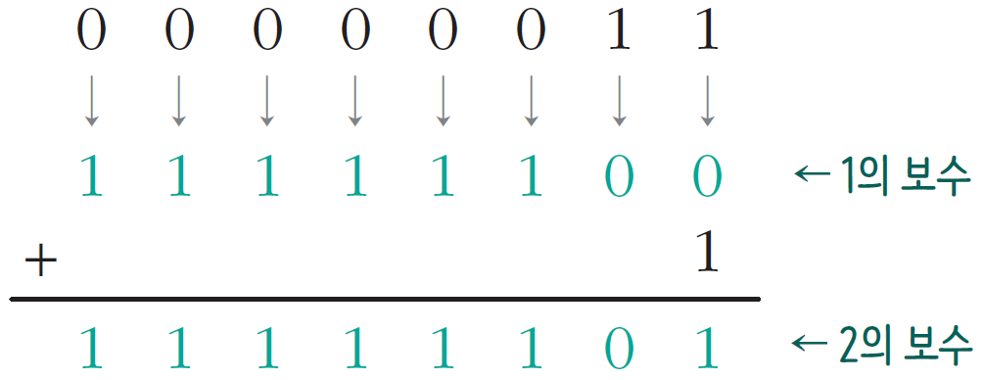
02 정수 표현
부호와 절댓값
부호비트만 양수와 음수를 나타내고 나머지 비트들은 같다.
1의 보수 방식
0 → 1, 1 → 0으로 변환
2의 보수 방식
1의 보수 + 1 = 2의 보수

Slide 15
02 정수 표현
r진수에는 r의 보수와 r-1의 보수가 있다. 이진수의 R은 2이므로 R-1은 1이다.
10진수에는 9의 보수와 10의 보수가 있고, 8진수에는 7의 보수와 8의 보수가 있으며, 2진수에는 1의 보수와 2의 보수가 있다.
567의 9의 보수 : 999-567=432
567의 10의 보수 : 999-567+1=433
00000011의 1의 보수 : 11111111-00000011=11111100 (1의 보수는 뒤집는다) =음수표현
00000011의 2의 보수 : 11111100+1=11111101
2의 보수는 1의보수 +1 >> 1의 보수는 뒤집는다 + 1
양수를 보수로 바꾸면 음수
음수를 보수로 바꾸면 양수
2진수와 그 수의 1의 보수와의 합은 모든 bit가 1이 된다.
2진수와 그 수의 2 보수와의 합은 모든 bit가 0이 된다.
(자릿수를 벗어나는 비트는 제외)

Slide 16
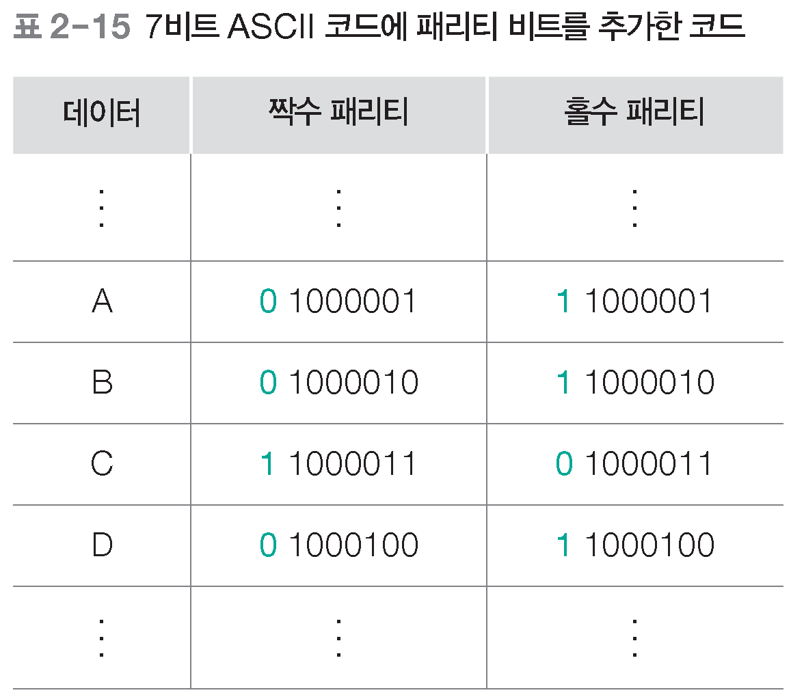
05 에러 검출 코드
패리티 비트
짝수패리티(even parity) : 데이터에서 1의 개수를 짝수 개로 맞춤
홀수패리티(odd parity) : 1의 개수를 홀수 개로 맞춤
패리티 비트는 데이터 전송과정에서 에러 검사를 위한 추가비트
패리티는 단지 에러 검출만 가능하며, 여러 비트에 에러가 발생할 경우에는 검출이 안될 수도 있음
1

Slide 17
05 에러 검출 코드
예제 2-6 | 짝수 패리티 시스템에서 코드 그룹 10110, 11010, 110011, 10101110100, 1100010101011을 수신하였다. 에러가 발생한 그룹을 찾아보아라.
풀이
짝수 패리티가 필요하므로 1이 홀수 개인 그룹은 에러 발생
10110, 11010, 1100010101011에 비트 에러가 발생하였음
End of Example

Slide 18
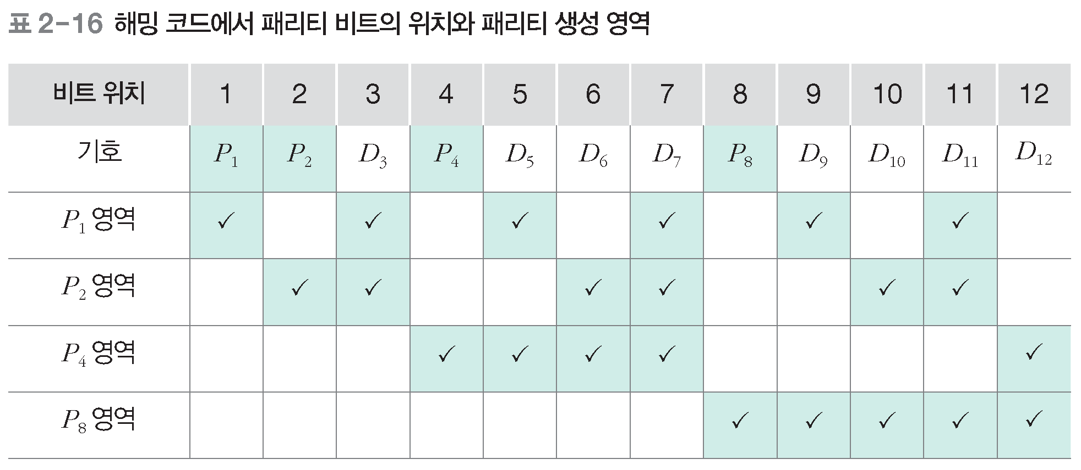
05 에러 검출 코드
해밍 코드 (2비트의 에러 검출 및 1비트의 에러 교정)
에러를 검출 및 정정(=교정) 할 수 있는 코드 , 다른 코드는 에러를 찾아주는 역할!
추가적으로 많은 비트가 필요하므로 많은 양의 데이터 전달이 필요
데이터 비트와 패리티 비트와의 관계
예를 들어 d = 8이면 2^{p}≥8+p+1을 만족하는 p를 계산하면 4가 된다.
해밍코드에서는 짝수 패리티를 사용
2

Slide 19
05 에러 검출 코드
8비트 데이터의 에러 정정 코드
for example
P₁ | P₂ | D₃ | P₄ | D₅ | D₆ | D₇ | P₈ | D₉ | D₁₀ | D₁₁ | D₁₂
 |  | 0 |  | 0 | 1 | 0 |  | 1 | 1 | 1 | 0

Slide 20
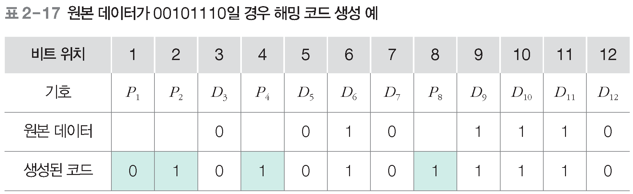
05 에러 검출 코드
해밍 코드에서 패리티 비트 생성 과정

Slide 21
05 에러 검출 코드
해밍 코드에서 패리티 비트 검사 과정
전송된 데이터 : 010111011110
☞ 패리티들을 포함하여 검사
검사된 패리티를 P₈ P₄ P₂ P₁ 순서대로 정렬
모든 패리티가 0이면 에러 없음
하나라도 1이 있으면 에러 발생: 결과가 0101이므로 에러 있음
0101을 10진수로 바꾸면 5이며, 수신된 데이터에서 앞에서 5번째 비트 010111011110에 에러가 발생한 것이므로 010101011110으로 바꾸어 주면 에러가 정정된다.
P₁ | P₂ | D₃ | P₄ | D₅ | D₆ | D₇ | P₈ | D₉ | D₁₀ | D₁₁ | D₁₂
0 | 1 | 0 | 1 | 1 | 1 | 0 | 1 | 1 | 1 | 1 | 0

Slide 22
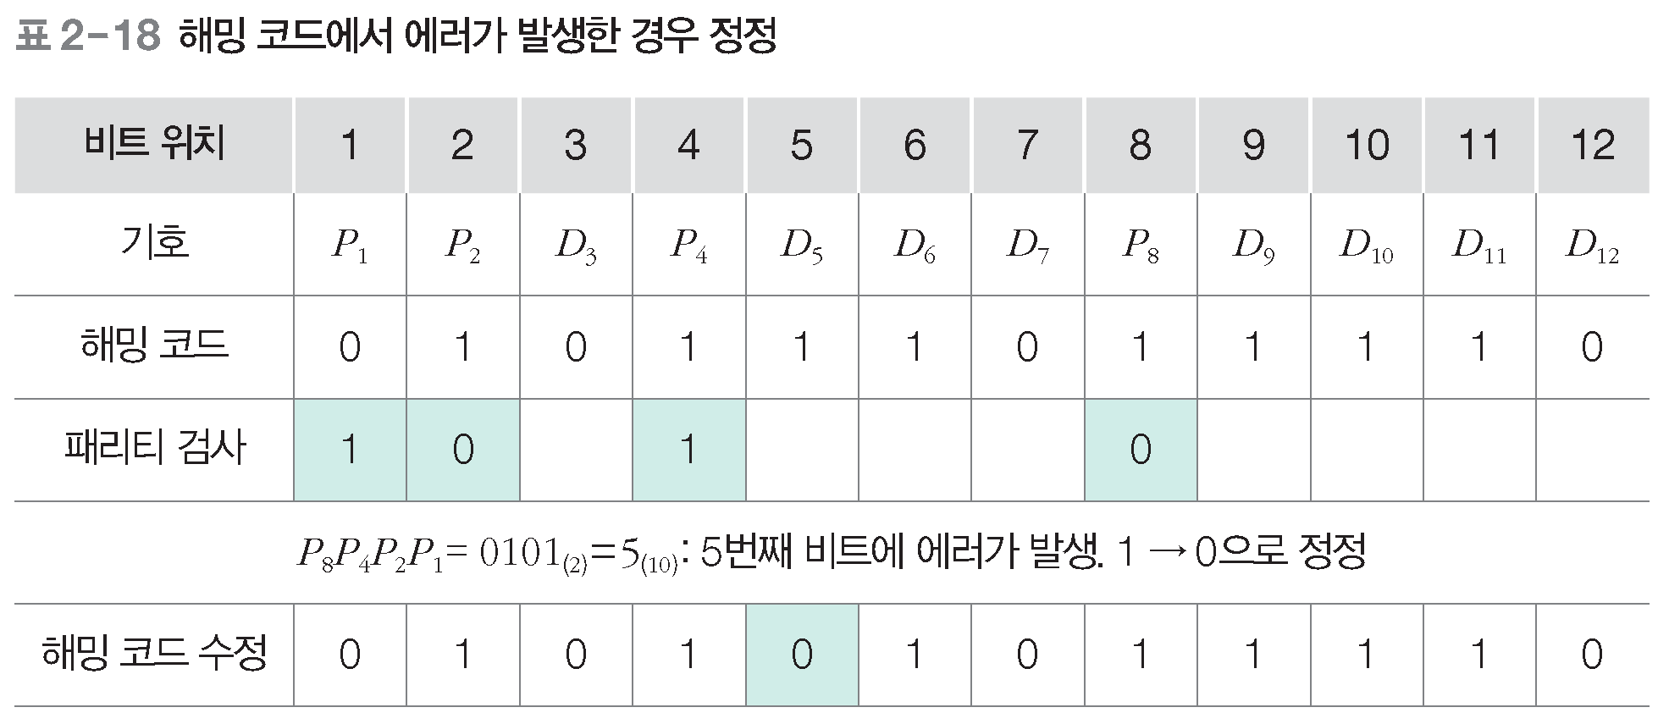
05 에러 검출 코드

Slide 23
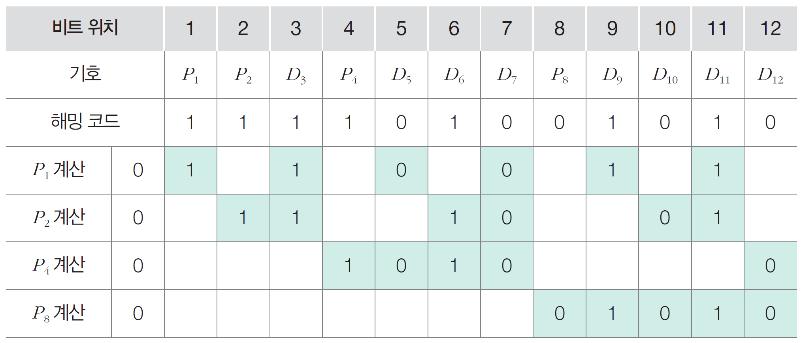
05 에러 검출 코드
예제 2-7 | 다음 해밍 코드 중 에러가 있는지 검사하여라. 1 1 1 1 0 1 0 0 1 0 1 0
풀이
이므로 에러 없음
End of Example

Slide 24
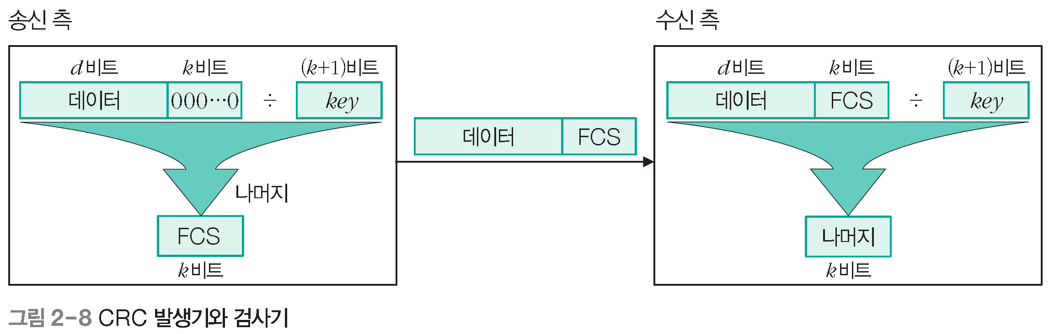
05 에러 검출 코드
순환 중복 검사(CRC)
높은 신뢰도를 확보하며 에러 검출을 위한 오버헤드가 적고, 랜덤 에러나 버스트 에러를 포함한 에러 검출에 매우 좋은 성능을 갖는다.
CRC 발생기 및 검출기
수신 측에서는 수신된 d + k비트의 데이터를 키 값으로 나누었을 때 나머지가 0이면 에러가 없는 것이지만, 0이 아니면 에러가 발생한 것으로 판단한다.
3
미리 정해진 다항식을 적용해서 오류 검출
송신 (데이터 프레임에 FCS 추가해서 전송)
→ 수신 (프레임에 추가된 FCS 검사 ➔ 에러 발생 확인

Slide 25
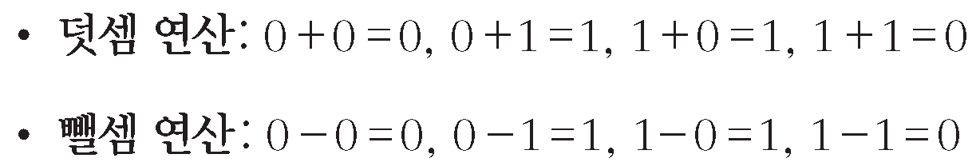
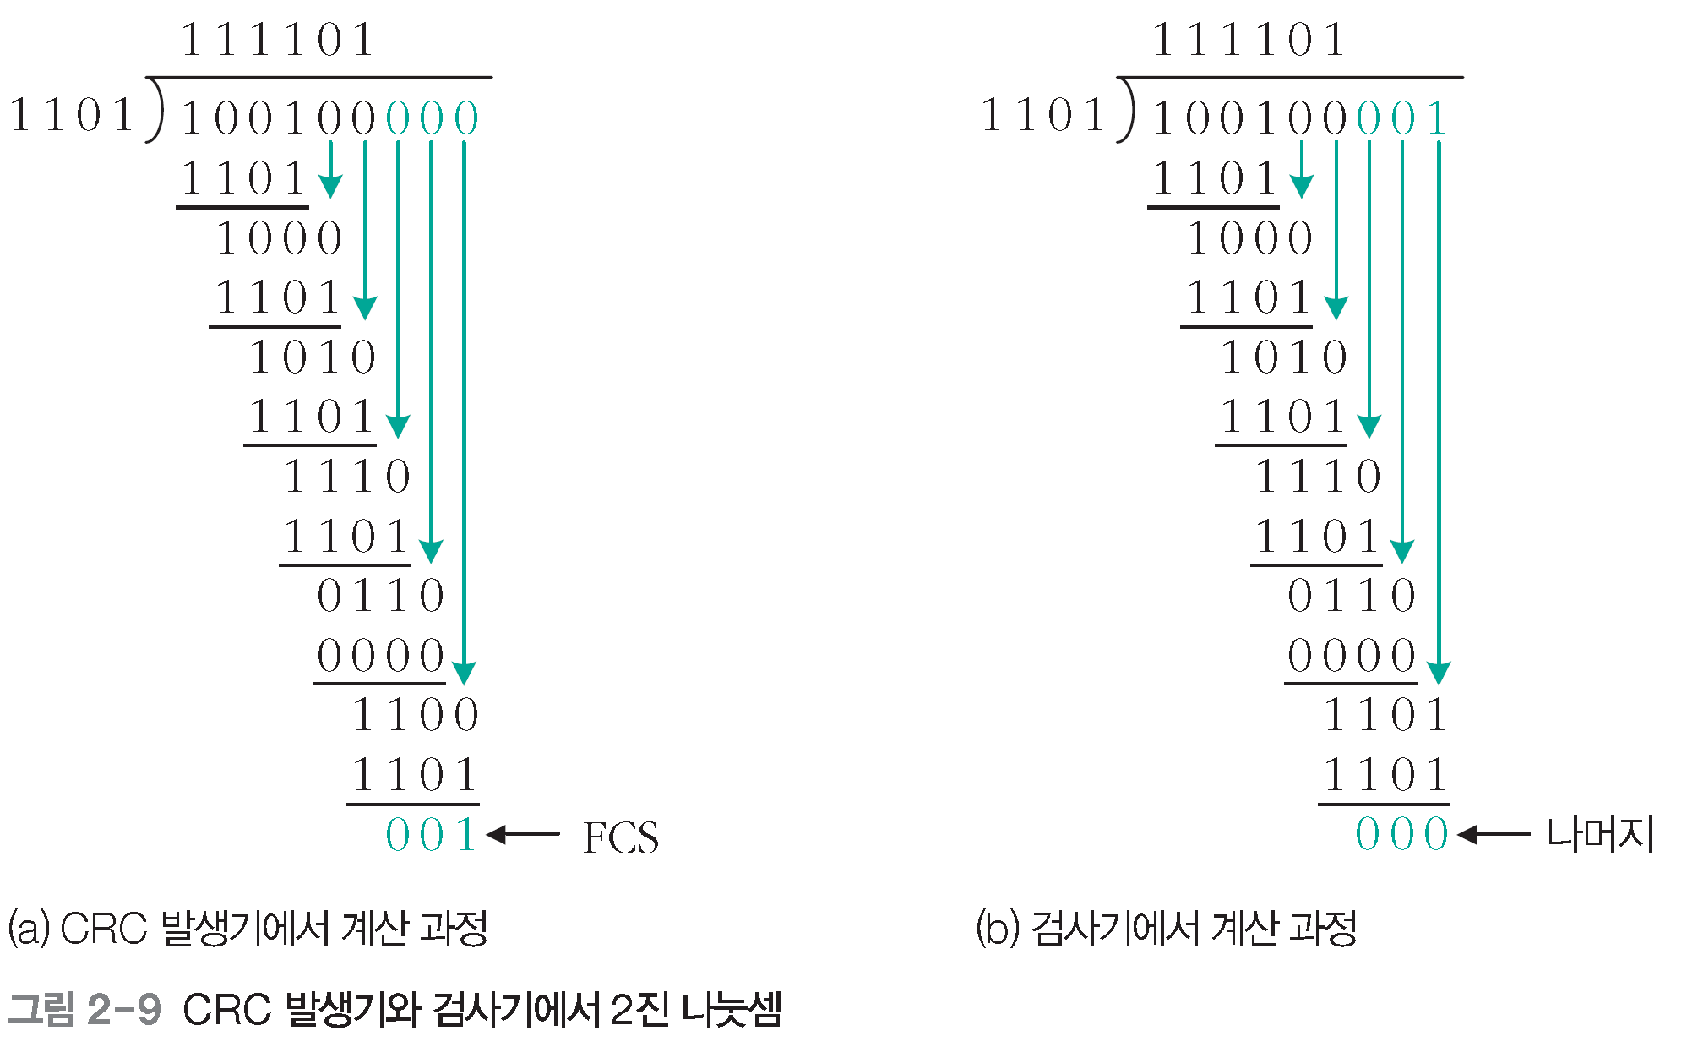
05 에러 검출 코드
CRC 계산에 사용되는 모듈로-2 연산
사칙 연산에서 캐리는 고려하지 않는다.
덧셈 연산은 뺄셈 연산과 결과가 같으며 XOR 연산과도 같다.
데이터가 100100이고, 키 값이 1101인 경우 FCS를 계산하는 예

Slide 26
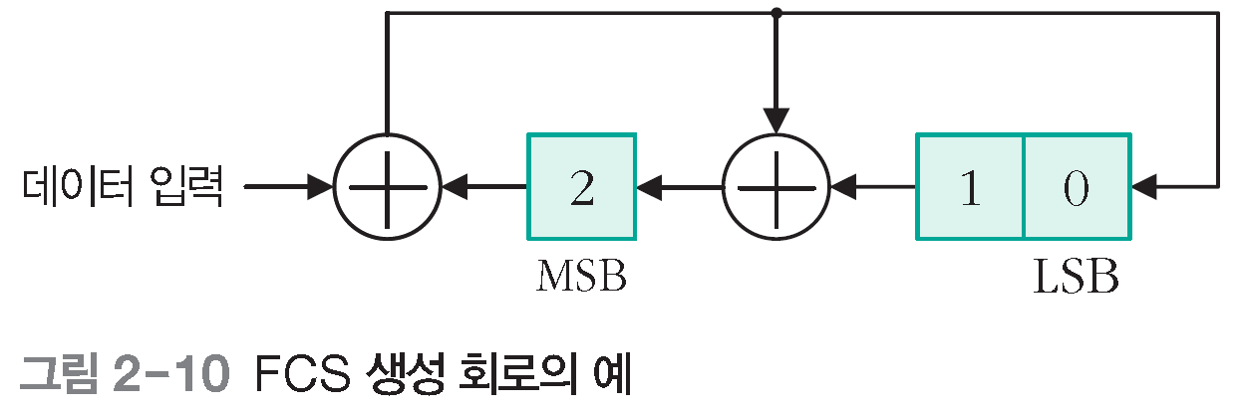
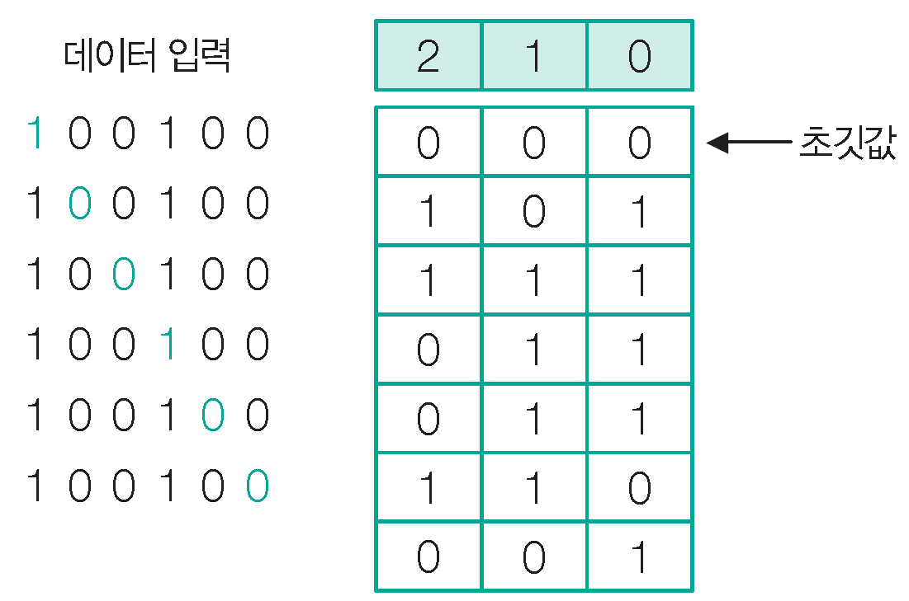
05 에러 검출 코드
CRC 하드웨어
시프트 레지스터와 XOR 게이트(⊕)를 사용하여 구성할 수 있다.
데이터 100100을 MSB부터 차례로 입력하면, FCS = 001이 된다.

Slide 27
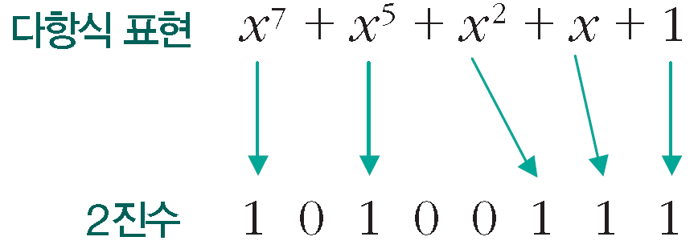
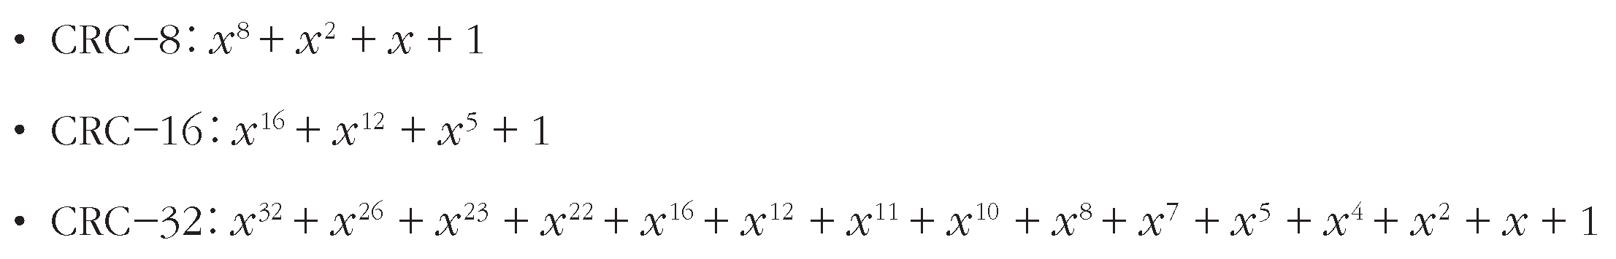
05 에러 검출 코드
CRC 테이블 기법
[그림 2-10]과 같이 비트 단위로 CRC를 계산하면 회로는 간단하지만 처리 속도에 문제가 있다.
이를 위해 미리 CRC를 계산하여 메모리에 저장해 놓고 사용한다.
생성 다항식
생성 다항식은 에러 검출 능력을 고려하여 결정되는데, 현재 다음 유형이 사용된다
**블록합 검사 BSC = 패리티 검사의 단점을 보완,
프레임 모든 문자 동일 위치에 패리티를 추가 계산

